Slide 1
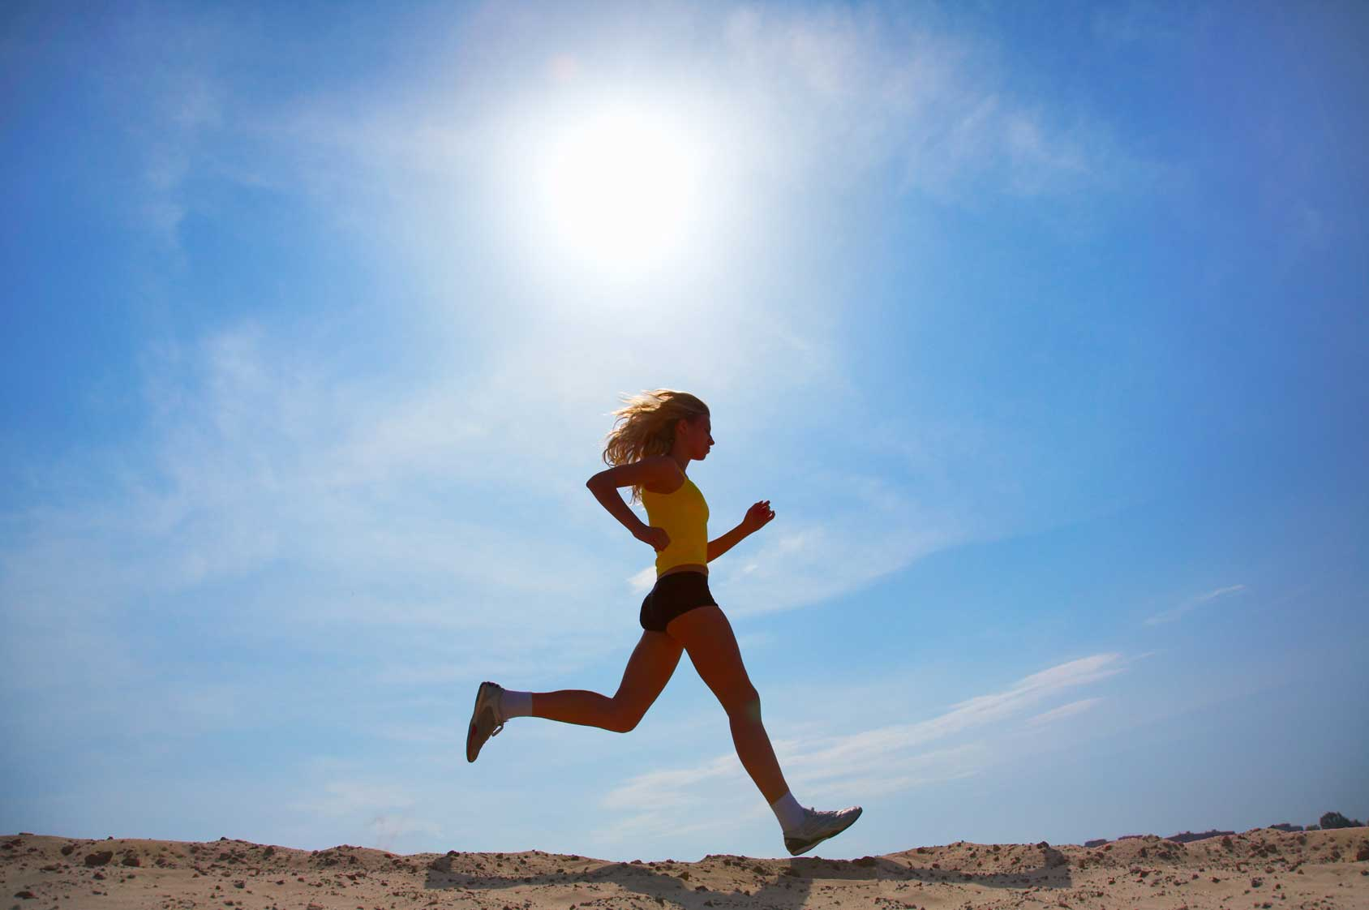
Презентация на тему:
«Спорт-это сила и здоровье»

Slide 2
Цель: Повысить интерес детей к различным видам спорта и потребности к занятию физкультурой.
Задачи:
-изучить данные о спорте и его влиянии на здоровье,
-исследовать собственные спортивные достижения,
-донести до слушателей важность занятия спортом,
-сделать вывод о пользе спорта для здоровья.

Slide 5
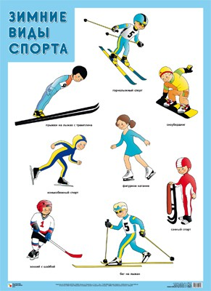
Виды спорта
Летние и зимние

Slide 6
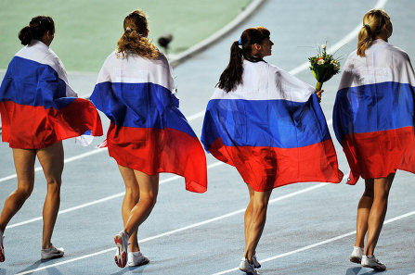
Популярные виды спорта в
России
Футбол
Хоккей
Волейбол
Баскетбол
Легкая атлетика
Лыжные гонки
Бокс
Фигурное катание
Теннис
Гимнастика

Slide 7
Я для себя выбрала занятия
Спортивной гимнастикой

Slide 8
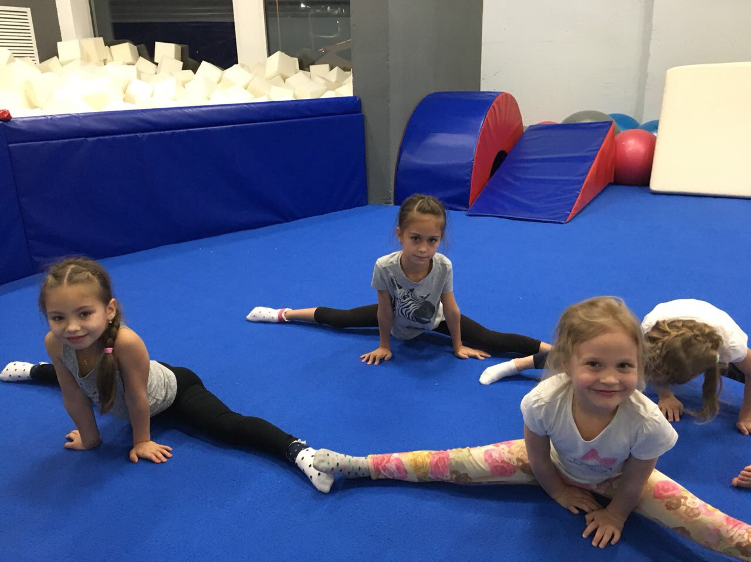
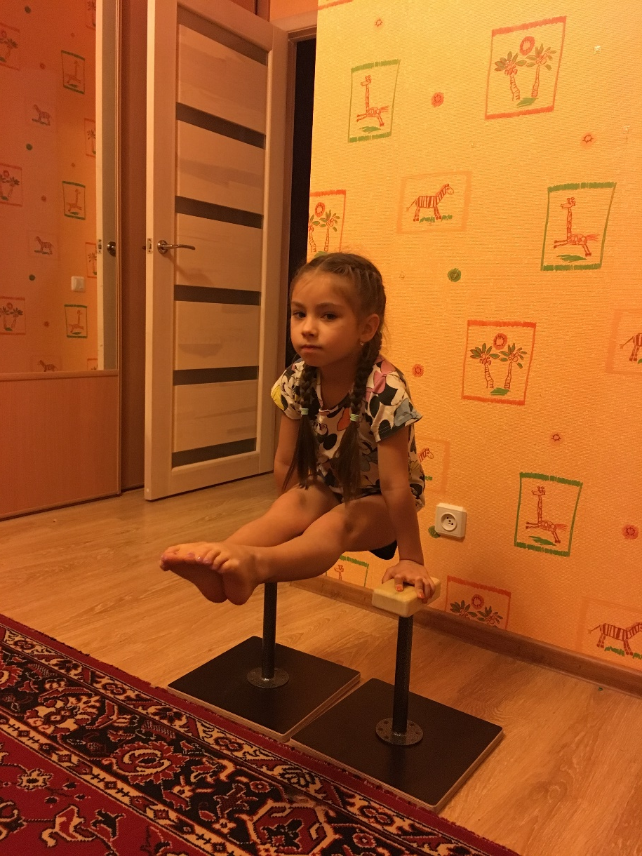
Начинаю с малого

Slide 9
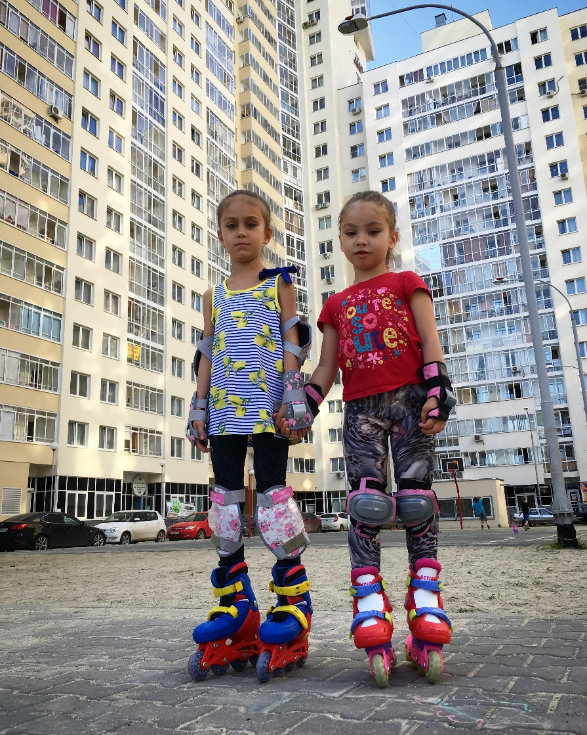
У нас спортивная семья

Slide 10
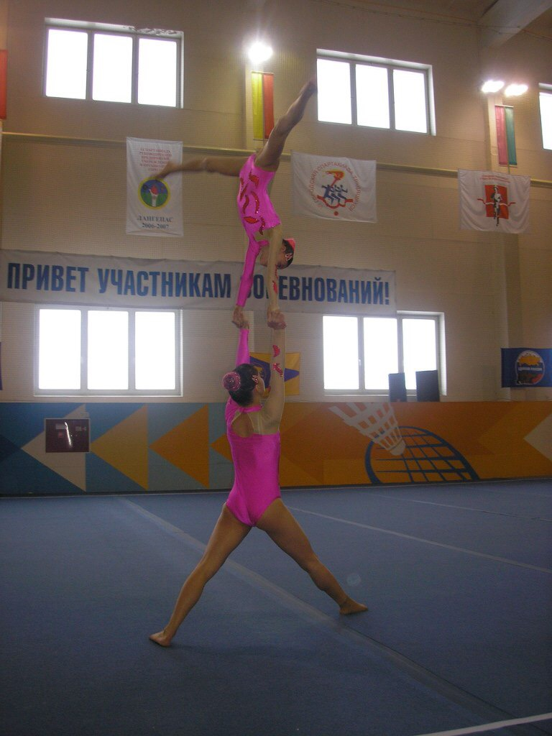
К спорту меня приучила мама
Мама-мастер спорта по
Спортивной акробатике

Slide 11
Спортивные люди
Спортивные люди – они так красивы.
В них столько энергии, бодрости, силы.
Ты хочешь на них быть хоть каплю похожим?
Лишь спорт тебе в этом отлично поможет!
Здоровье усилит, успехов прибавит.
От скуки, безделья тебя он избавит.
Поверь ты в себя и добейся высот.
О чем ты мечтал, даст тебе только спорт.

Slide 12
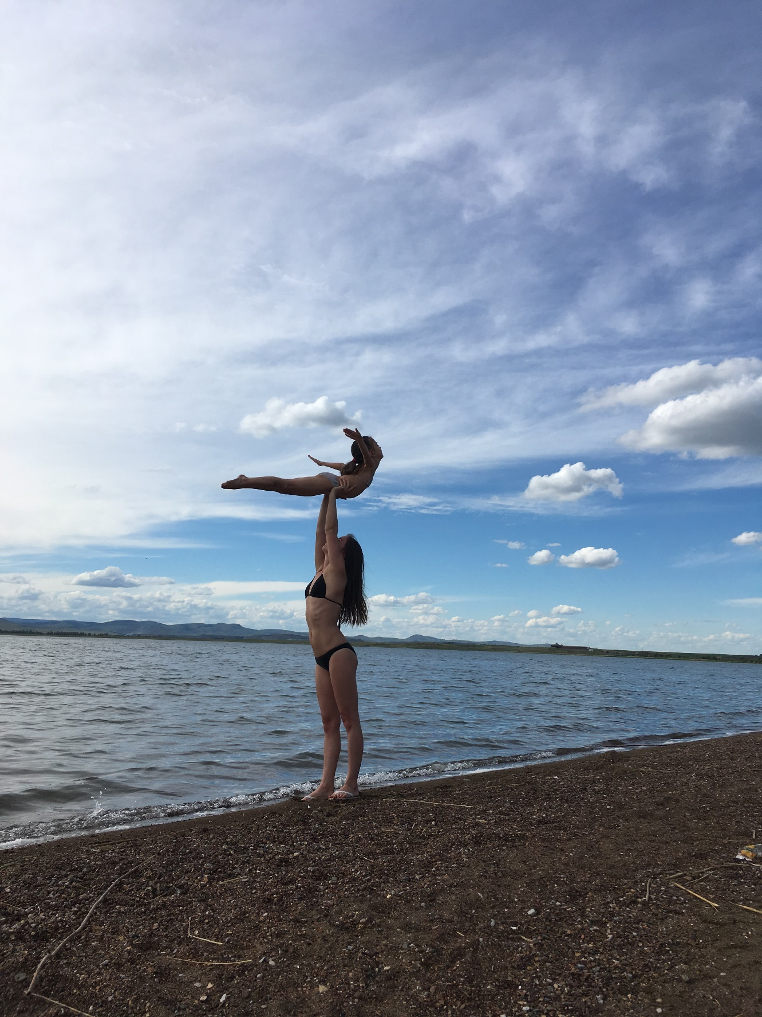

Slide 13
